Slide 1
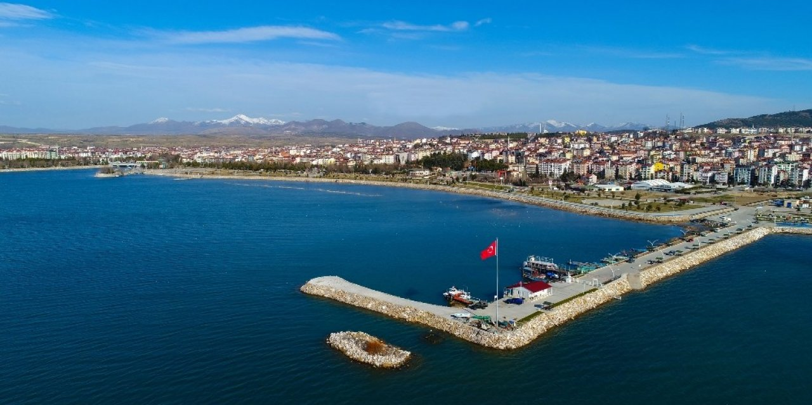
Beyler Şehri Beyşehir
‘Cennet ya burasıdır ya da buranın altındadır.’
Alâeddin Keykubat

Slide 2
Konya’mızın, gölü ve doğal güzellikleriyle nadide ilçelerinden biri olan Beyşehir’in tarihi M.Ö.6000-7000 yıllarına kadar uzanır. Bu dönemler ve sonraki dönemler için birçok medeniyete ve devlete ev sahipliği yapmıştır. Hititler, Frigler, Lidyalılar, Persler, Romalılar derken Malazgirt Savaşı sonrası Selçuklu Türklerinin idaresinde kalmıştır….

Slide 3
Anadolu Selçukluları devrinde çok önem kazanmış, Alâeddin Keykubat "Eyrinaz Gezisi" Mevkiindeki (Şimdiki Gölyaka Kasabası) Kubadabad Şehrini kurarak burayı ikinci başkent yapmıştır.
Eşrefoğlu beyliğinin hakimiyetine geçtikten sonra Süleymanşehir adını almış. Zamanla beyliğin merkezi olmasından dolayı beyin şehri denilerek daha sonraları Beyşehir adını almıştır.

Slide 4
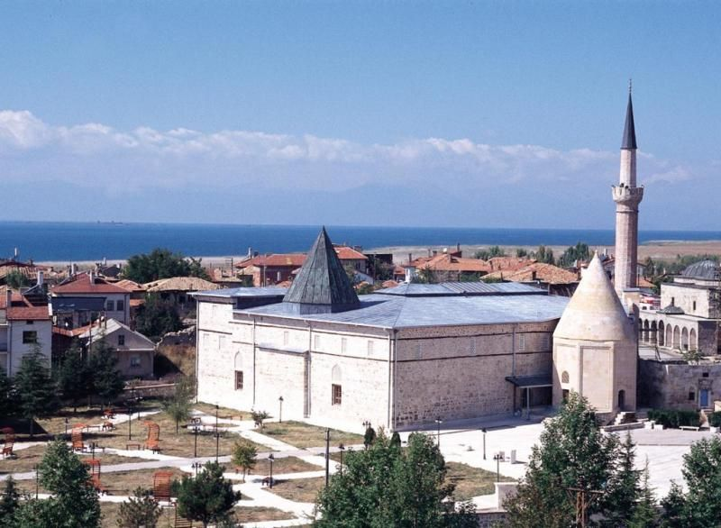
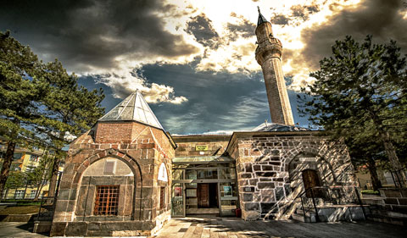
Seydi Harun Veli ve Eşrefoğlu Mehmet Bey’in dost oluşundan sonra Seydi Harun Veli Süleymanşehir’e Beyşehir adını verirken Eşrefoğlu Mehmet Bey’de Trogitis’e Seydişehir adını verir.

Slide 5
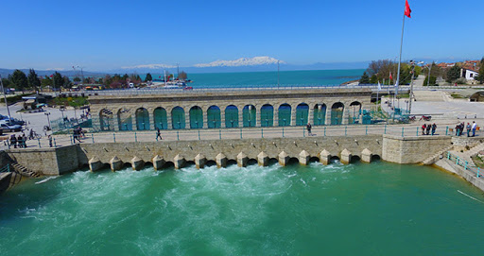
M.Ö. 8.000 yıllık geçmişinde birçok medeniyete ev sahipliği yapan Beyşehir, köklü geçmişinden miras kalan tarihi yapılarıyla, muhteşem doğal güzellikleriyle, zengin kültürüyle ayrıcalıklı bir yere sahiptir.
Şimdi hep beraber bu kadar tarihi şehrimizde bulunan günümüze gelebilmiş eserlerden bahsedelim.

Slide 6
Erbaba Höyüğü
Beyşehir'in 10 km. kuzeybatısında yer alan Neolitik Çağı höyüğü, yaklaşık 8.000 yıl öncesine tarihlenmektedir.
Erbaba höyüğünden çıkarılan eserler Konya Arkeoloji müzesinde sergilenmektedir.

Slide 7
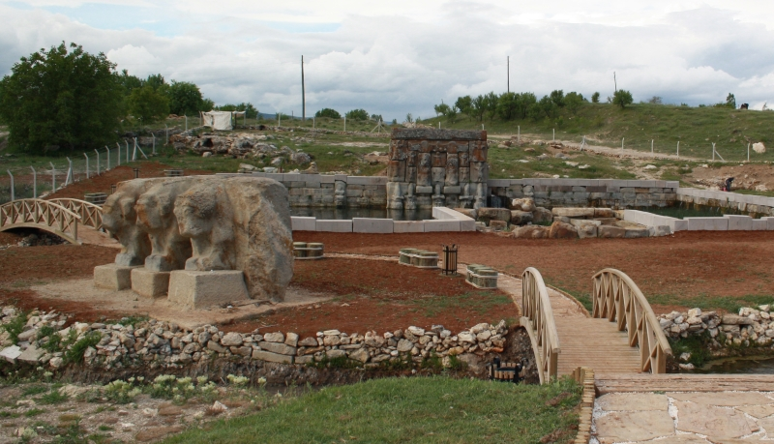
Eflatunpınar Hitit Su Anıtı
Hititler döneminden kalma bir anıt olup, pınarın hemen yanında yer alır. Yapılışı M.Ö. 13. yüzyılın son çeyreğine tarihlendirilmiştir. Lahit taşının üstüne işlenen Hitit dönemi kabartmaları ile ünlüdür. UNESCO Dünya Mirası Geçici Listesi’ne Hitit Kutsal Su Tapınağı olarak dahil edilmiştir

Slide 8
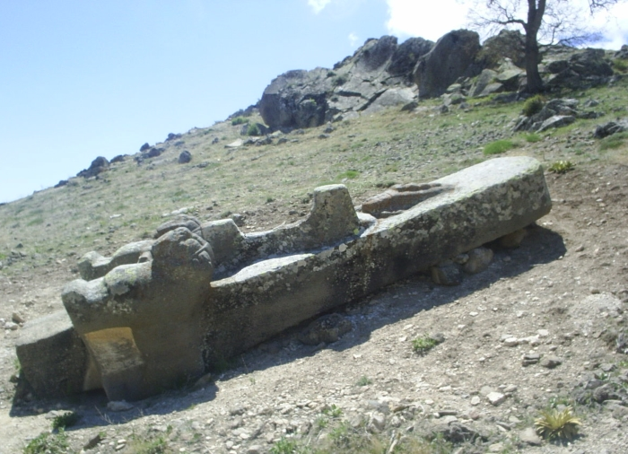
Fasıllar Anıtı
Fasıllar mahallesinin 150 metre kadar batısındaki Örenler Konağı’nın bayırında, sırt üstü yatmış biçimde duran dünyanın en büyük kaya anıtlarından biridir.

Slide 9
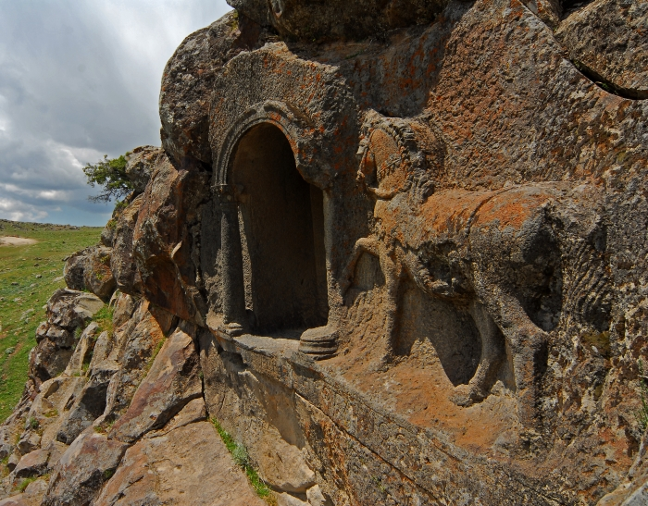
Lukyanus Kitabesi Ve Atlı Kaya Kabartması
Fasıllar Hitit Kaya Anıtı'nın 100 metre doğusundadır. Bu kitabede genç yaşta ölen bir süvari için yapılacak at yarışlarından ve bu yarışların kurallarından bahsedilmektedir. Anıt, Roma İmparatorluk dönemine tarihlendirilir.

Slide 10
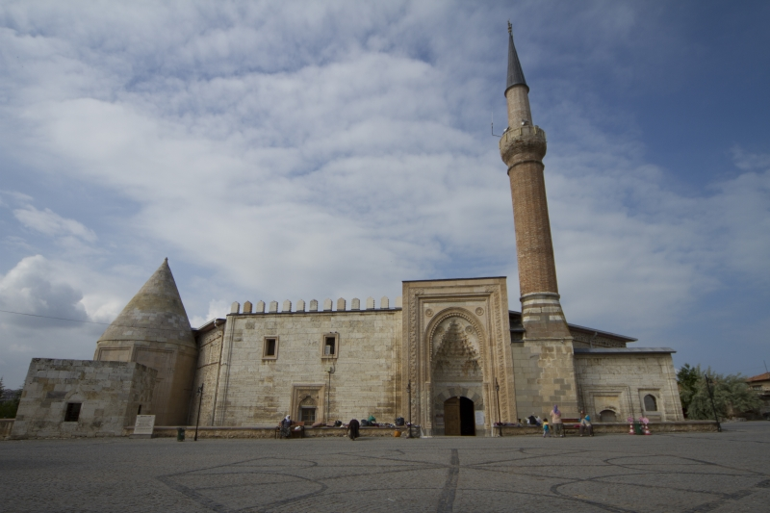
Eşrefoğlu Camii Ve Külliyesi
1296-1299 yılları arasında Eşrefoğlu Süleyman Bey tarafından yaptırılmıştır. Anıtsal taç kapısı, eşsiz mihrap ve minberi, üstün ağaç ve çini işçiliği yönünden bir ağaç cami-müzesi gibidir.

Slide 11
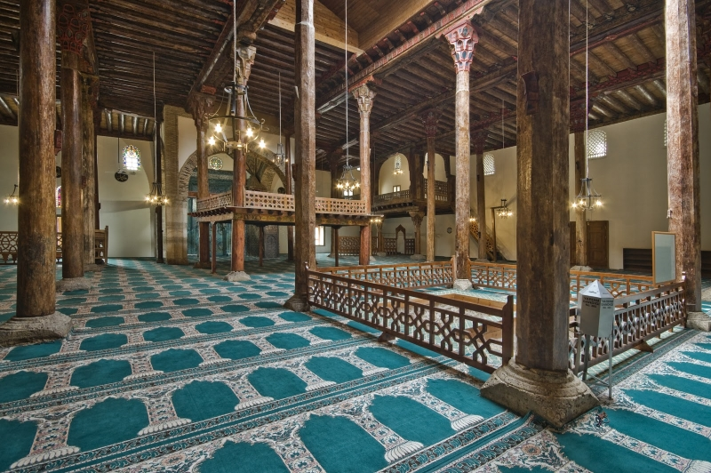
15 Nisan 2011 tarihinde Eşrefoğlu Cami’sinin UNESCO Dünya Mirası Geçici Listesi’ne dahil edilmesi konusunda karar alınmış ve Dünya Kültür Mirası Geçici Listesi’ne dahil edilmiştir.. Bu güne kadar İslam Dünyası’nda en büyük ve en iyi şekilde korunmuş ahşap sütunlu ve çatılı en güzel camisidir.

Slide 12
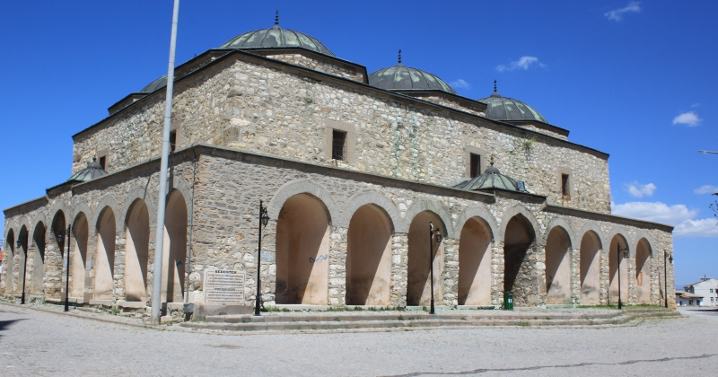
Bedesten (Bezzarlar Hanı)
Eşrefoğlu Süleyman Bey Cami ile birlikte 1299 yılında yapımı tamamlanmıştır. Osmanlılar zamanında 16.yüzyılda Kanuni Sultan Süleyman döneminde onarılmıştır.. 1975 yılında Vakıflar Genel Müdürlüğü tarafından onarılan bina bugün Konya Büyükşehir Belediyesi tarafından restore edilmektedir.

Slide 13
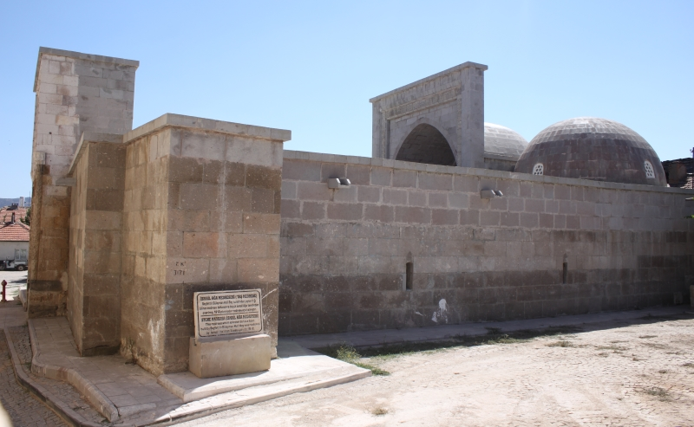
İsmail Ağa Medresesi (Taş Medrese)
Eşrefoğlu Cami’nin batısında olup, Seyfettin Süleyman Halil Bey tarafından yaptırılmıştır. Daha sonra Büyük Emir İsmail Ağa tarafından onarılmıştır. Medresenin karşısında İsmail Ağa Türbesi bulunmaktadır

Slide 14
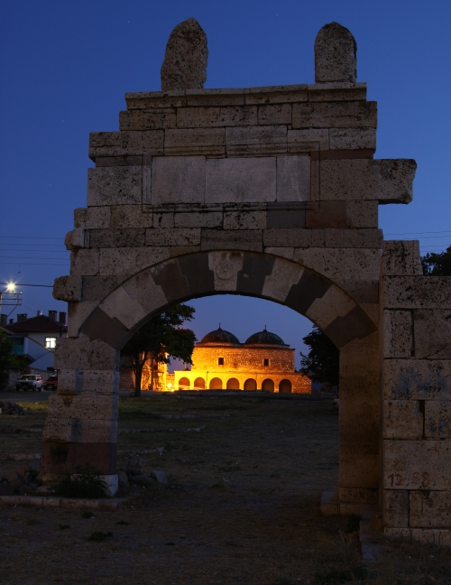
Kale Kapısı
Selçuklu Devleti zamanında Eşrefoğlu Seyfettin Süleyman Halil Bey tarafından yaptırılmıştır. Yapılış tarihi olarak 1288-1290 tarihleri ileri sürülmektedir. İlçe Tarım Müdürlüğümün bahçesinde, kapının ve surların bir kısmını görebiliriz.

Slide 15
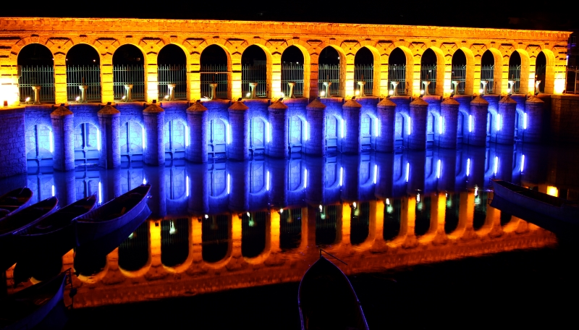
Taş Köprü (Regülatör)
1908 -1914 yılları arasında yapımı tamamlanan Taş Köprü; regülatör baraj sistemi olarak yapılmıştır. Köprü, Osmanlı Devleti’nin ilk kurduğu sulama projesi olarak bilinmektedir. Şehrin önemli simgelerindendir.

Slide 16
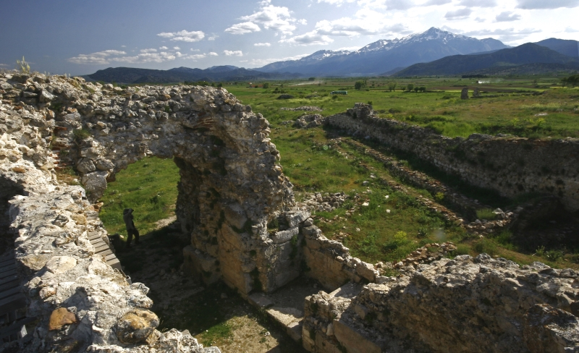
Kubad-Abad Selçuklu Saray Sitesi
Günümüze ulaşabilmiş tek Selçuklu Saray yapısı olup, I. Alâeddin Keykubad’ın (1220-1236) emriyle yapılmıştır. Külliye, Beyşehir Gölü’nün hemen yanında ve Anamas Dağları’nın eteklerindedir.

Slide 17
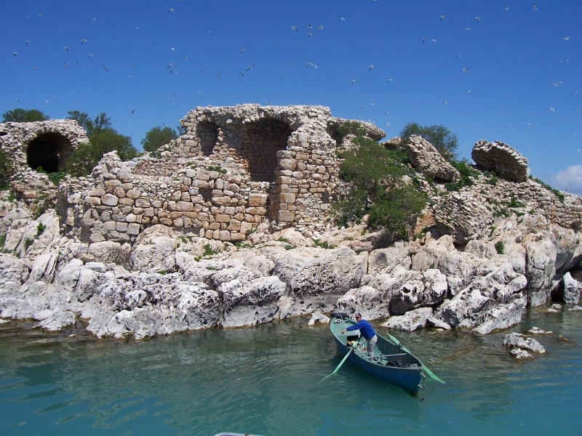
Beyşehir Kız Kalesi Ve Adası
Manyas kuş cennetinden sonra yurdumuzun 2. kuş cenneti durumunda olan Kız Kalesi Adası, Anadolu Selçuklularının yazlık başkenti olan Kubadabad’ın haremliği ve tersaneliğiydi. Bu kaleden geriye, harçlı duvar yıkıntıları, sur ve saray kalıntıları kalmıştır.

Slide 18
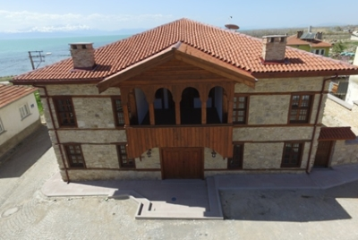
Hükümet Konağı
Osmanlı devletinin son dönemlerinde yapılmış, bir dönem hükümet konağı olarak da kullanılmış Türk ev yapısını taşıyan konak Konya Büyükşehir belediyesi tarafında orijinaline uygun olarak restore edilerek Beyşehir turizmine yeniden kazandırılmıştır.

Slide 19
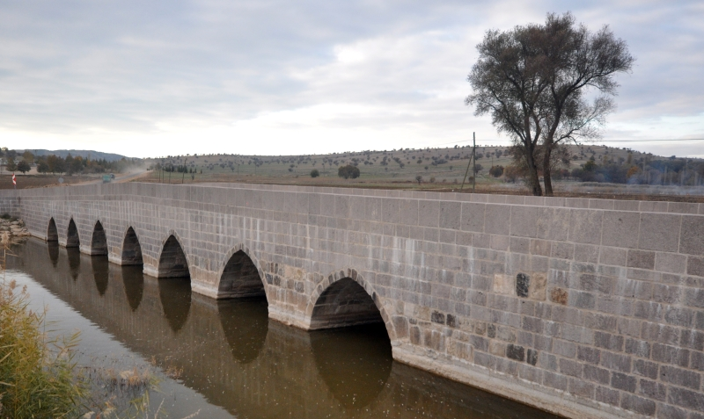
Bada Köprüsü
14. yüzyıl Osmanlı dönemi eserlerindendir. tarihi köprü 2014 yılında Karayolları Genel Müdürlüğü tarafından onarılarak turizme kazandırılmıştır.

Slide 20
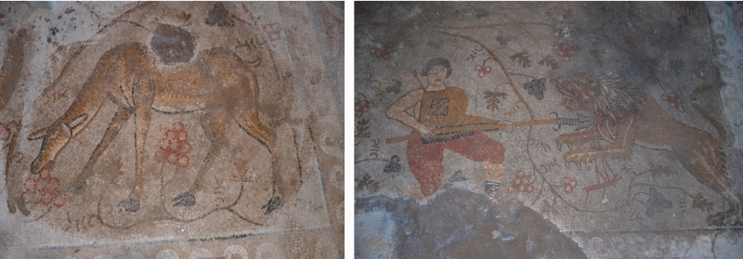
Yunuslar Mahallesinde Bulunan Taban Mozaiği
2016 yılında Yunuslar Mahallesi’nde bulunan 575-600. yüzyıl arasına ait olduğu düşünülen taban mozaiğiyle Beyşehir yeni bir turizm değerine daha kavuştu. Bir kitabe, insan ve çeşitli hayvan figür ve motiflerinin yer aldığı, dönemin villa yapısı olduğu tahmin edilen alanda Konya Müzeler Müdürlüğü tarafından başlatılan arkeolojik çalışmalar devam ediyor.

Slide 21
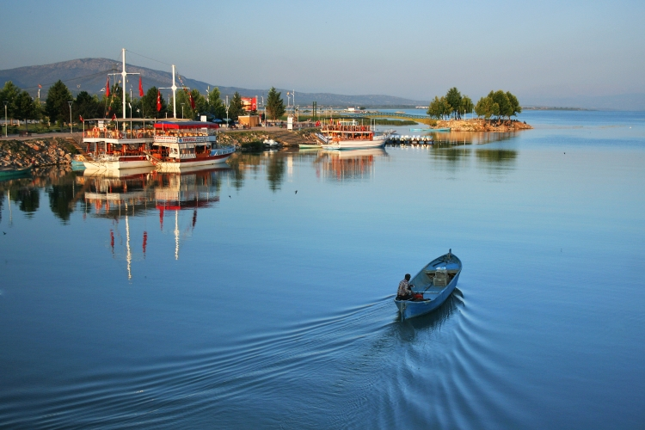
Beyşehir Gölü

Slide 22
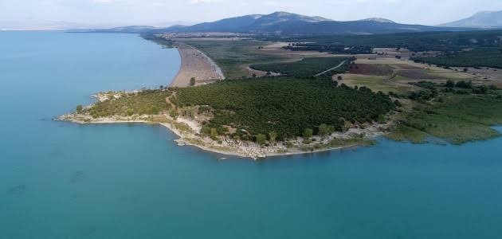
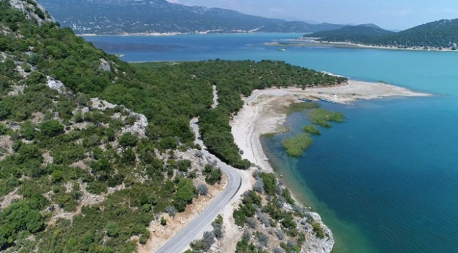
Göller yöresinde yer almakta olup, ülkemizin en büyük tatlı su gölüdür. Başta Sazan olmak üzere Levrek, Kadife, Akbalık ve Aynalı Sazan gölde bulunan balık türleridir. Gölde, göl suları altındaki tepe uzantılarının oluşturduğu büyüklü küçüklü 33 ada bulunmaktadır.

Slide 23
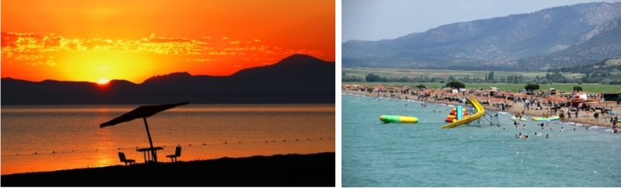
Karaburun Plajı
Yeşil ile mavinin iç içe olduğu Beyşehir sahillerinde kamping yapmak mümkündür. Üstünler Kasabası Karaburun Mevkii’nde 2 km. kumsalı bulunan Karaburun plajı, yüzmeye, su sporları ve kamping yapmaya elverişli, mükemmel bir ortama sahiptir.

Slide 24
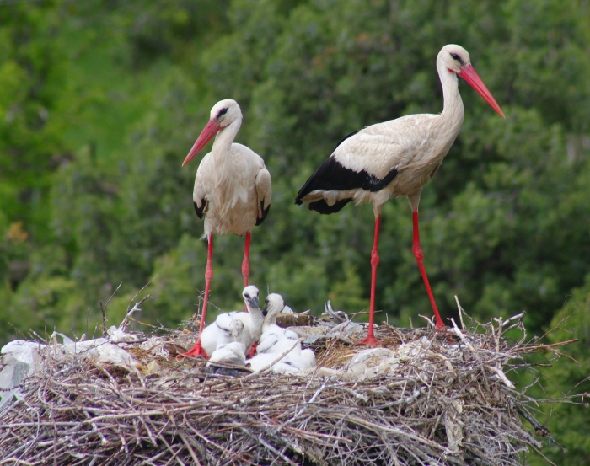
Leylekler Vadisi
Beyşehir Gölü kıyısında yer alan ve coğrafi güzellikleri ile bölgenin en önemli mesire alanları arasında gösterilen Yeşildal Mahallesi, tarihî ve doğal güzelliklerinin yanı sıra her yıl ilkbaharda binlerce leyleğin gelip yuva kurduğu leylekler vadisi ile de doğa ve hayvan severlerin uğrak yeri haline gelmiştir.

Slide 25
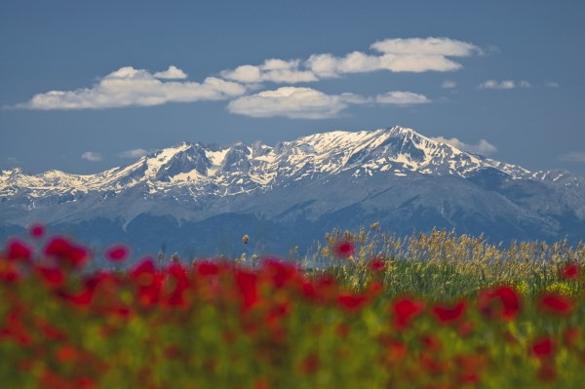
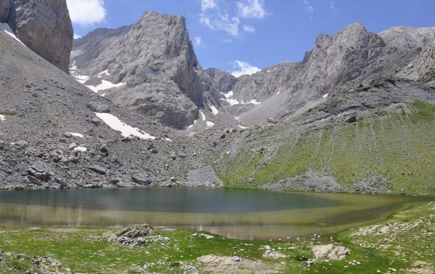
Anamas Dağı
Karagöl
Toros Sıra Dağları’nın bir kolu olan Anamsalar, bitki örtüsü ve iklim yönünden çok farklı özelliklere sahiptir.
Anamas Dağları dağcılık sporu açısından elverişli olup, bu sporla ilgilenenler dağda zirve tırmanışları gerçekleştirmektedirler.

Slide 26
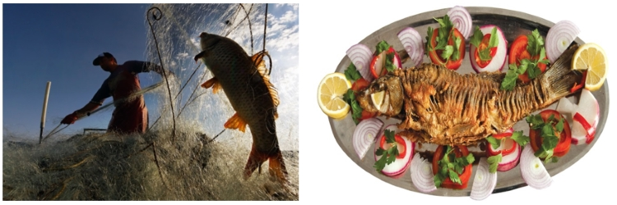
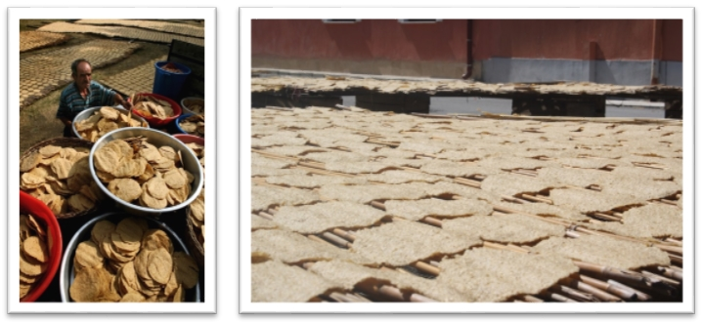
Bir rivayete göre, Yavuz Sultan Selim, Mısır seferine çıkmadan önce, çölü geçerken bozulmayacak bir gıda yapılması talimatını vermiş. Sarayda yapılan Peksimet çöl sıcağına en fazla sekiz gün dayanmış. Sonrasında ise Beyşehir Tarhanası keşfedilmiş. Beyşehir ve çevresinde yapılan tarhananın aşırı sıcağa uzun süre dayanıklılığı ve besleyici yönünün çok güçlü olmasından dolayı tarhana sefere çıkarken yaptırılırmış.

Slide 27
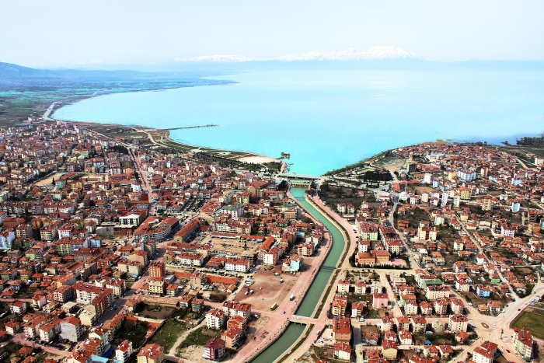
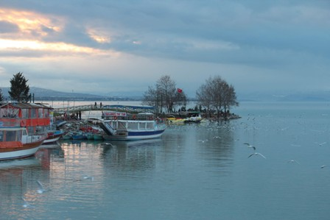
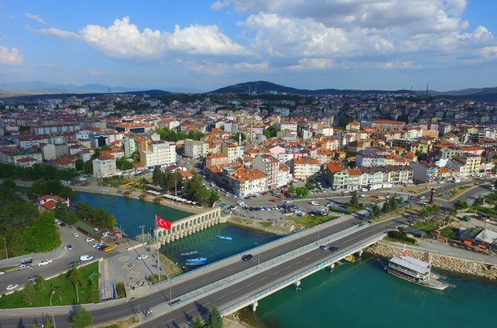
Beni dinlediğiniz için teşekkür eder, memleketime beklerim ☺
GÜLSEREN GÜLŞEN

